Slide 1
Interface de contrôle domotique
sur tablette Windows
Encadrants François Pasteau Daniel Guillard Marie Babel | Equipe Iman Akabi Diane Dewez Enora Lucas Meven Moser Corentin Chatellier
Etude pratique 24/05/2016

Slide 2
Contexte
Architecture du projet
Présentation de l’application et démonstration
Organisation
Choix techniques
Bilan et conclusion
2

Slide 3
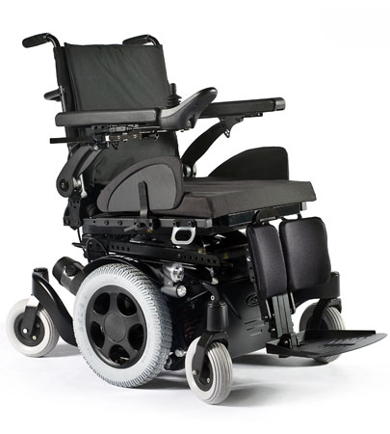

I. Contexte
DomotIcApp : application pour tablette Windows
Projet en lien avec l’entreprise Ergovie
Projet commencé l’an passé
3

Slide 4
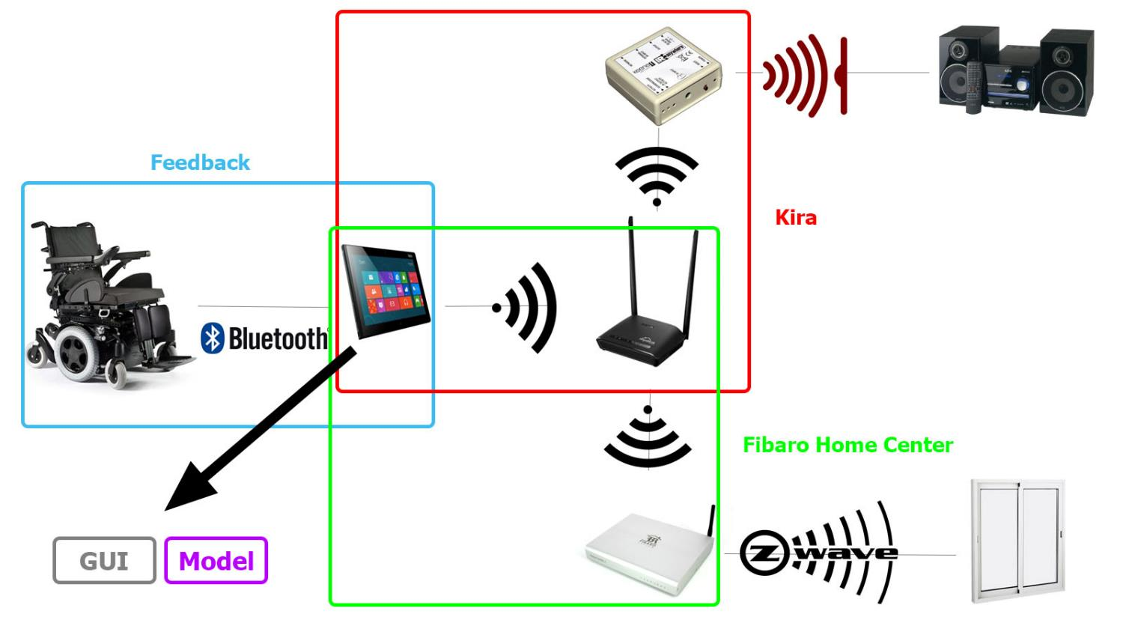
I. Contexte
4

Slide 5
I. CONTEXTE
Communication
Avec le fauteuil, pour afficher les informations du fauteuil
Avec la Kira, pour contrôler les équipements infrarouge
Avec la Fibaro, pour contrôler les équipements via le protocole Z-Wave
IHM et Modèle
Adapté à tous les handicaps: Couleurs contrastés, Peu d’icônes
Simple à utiliser
Mode de sélection alternatif
Portable
5

Slide 6
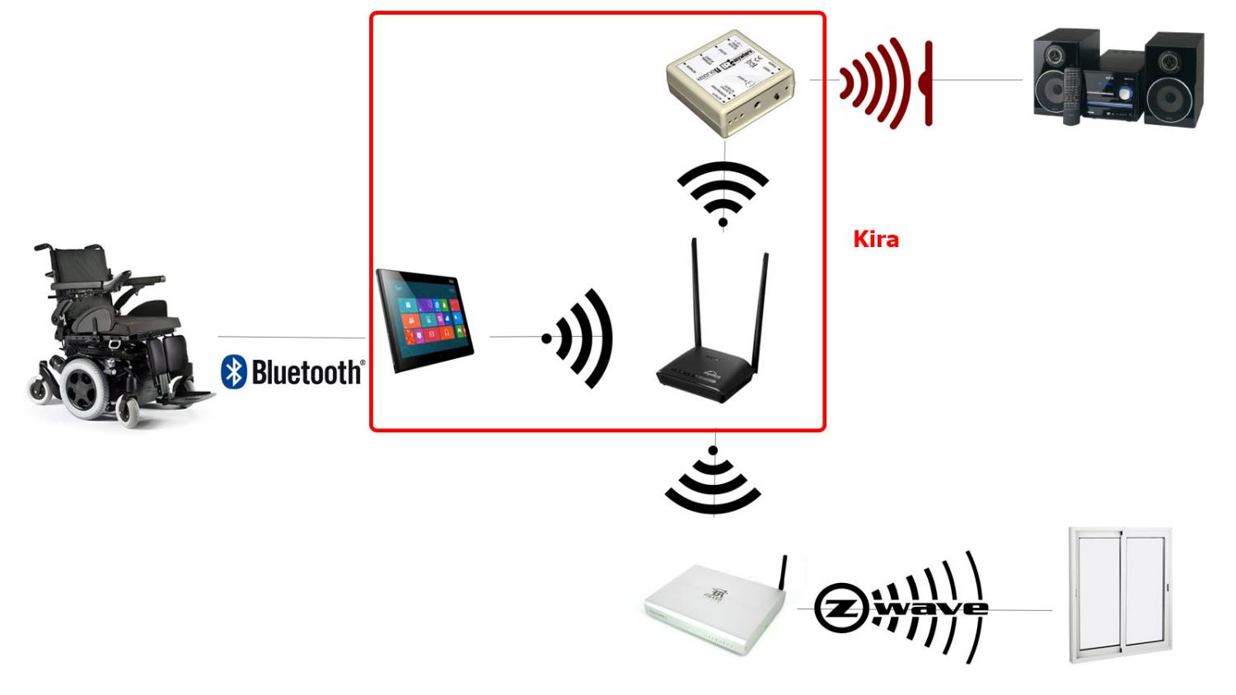
I. CONTEXTE
Prototype
6

Slide 7
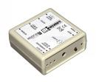


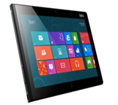

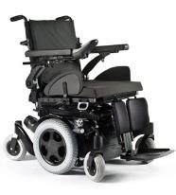
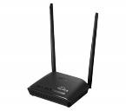


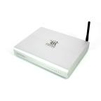
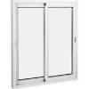

II. Architecture
Bluetooth_com
IHM
Modèle
(DLL)
RequeteHttp
7

Slide 8
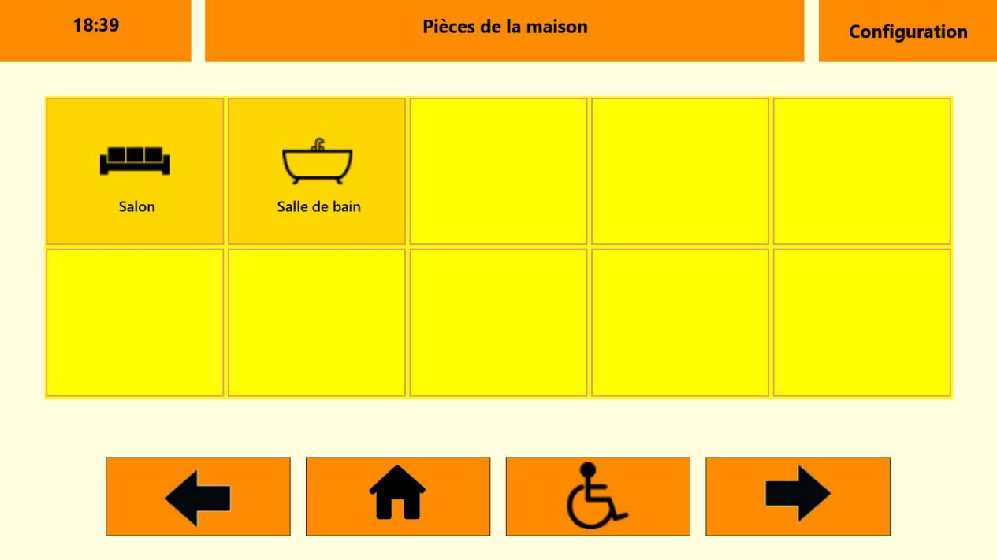
III. Présentation
Page principale
8

Slide 9
III. Présentation
Adaptations de l’application :
Modification du thème
Modification de la taille des icônes
Modification des paramètres réseau
Ajout de pièces et d'équipements contrôlables
Personnalisation des icônes représentant les pièces et les équipements
9

Slide 10
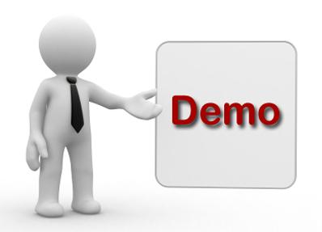
DEMONSTRATION
10

Slide 11
IV. Organisation
Corentin : communication avec la Fibaro
Iman et Enora : modification de l’interface graphique
Meven : traduction en C++
Diane : communication en Bluetooth avec le fauteuil
11

Slide 12
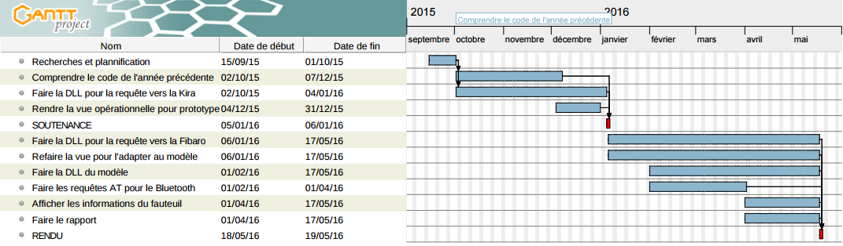
IV. Organisation
12

Slide 13
IV. Organisation
Réussites | Difficultés
Entraide | Enchaînement des tâches à réaliser
Versioning (176 commits) | Avoir une vue d’ensemble du projet
Répartition des tâches | Relier les différentes parties
13

Slide 14



V. CHOIX TECHNIQUES
Interface | Modèle | Kira | Fibaro | Bluetooth
XAML | DLL | DLL Requêtes HTTP Librairie : HappyHttp |  | DLL Librairie :
13

Slide 15
V. CHOIX TECHNIQUES
Suivis jusqu’à la fin du projet => plutôt bons
Intégration facile des DLLs en C#
Qt et HappyHttp portables
HappyHttp.h HappyHttp.cpp
Nouveau modèle aussi performant et portable (C++)
Bonne segmentation du code à l’aide des DLLs,
facilite l’ajout d’équipement dans le futur
14

Slide 16
VI. Bilan
Points d’amélioration :
Défilement
Paramétrage plus simple
Sécurité
Application fonctionnelle et utilisable
15

Slide 17
conclusion
Challenge
Projet concret
16

Slide 18
Questions ?
17

